Slide 1
German Poets
„Deutschland – das Land der Dichter und Denker“
(Wolfgang Menzel 1828)
Germany – Land of Poets and Thinkers

Slide 2
Germany 18th and 19th Century
A land of many states, not unified
People very romantic
poets ( Goethe and Schiller )
philosophers ( Kant)
Naturalists ( Alexander v. Humboldt)
Researchers ( Siemens, Daimler, Koch..)

Slide 3
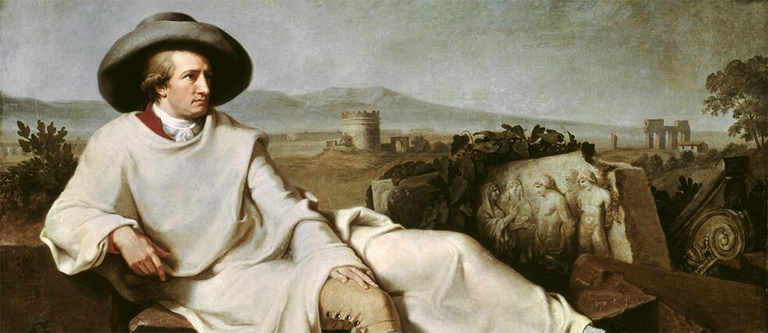
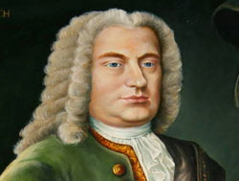
Two poets
Johann Wolfgang von Goethe
1749 – 1832
Frankfurt
Barthold Heinrich Brackes
1680 – 1747
Hamburg

Slide 4
Goethe and Brackes both born in wealthy families
Goethe: most famous german author
Brackes: today almost unknown
Goethes works: Faust, Götz v. Berlichingen, Iphigenie, Torqauto Tasso .. and many more
Brackes works: Naturalist and poet
Goethe: adored in lifetime
Brackes: well known during his life in Hamburg and some northern parts of germany

Slide 5
Poem Brackes
The world is always beautiful
Die Welt ist allezeit schön
Im Frühling prangt die schöne Welt In einem fast Smaragden Schein.
Im Sommer glänzt das reife Feld, Und scheint dem Golde gleich zu sein.
Im Herbste sieht man, als Opalen, Der Bäume bunte Blätter strahlen.
Im Winter schmückt ein Schein, wie Diamant Und reines Silber, Flut und Land.
Ja kurz, wenn wir die Welt aufmerksam sehn, Ist sie zu allen Zeit schön.
In spring the beautiful world displays an almost emerald light. In summer the ripe field shines and seems to be made of gold. In autumn one can see the trees’ colourful leaves glitter like opals. In winter a light like diamonds and pure silver adorns water and land. In short, if we look at it carefully the world is beautiful at all times.

Slide 6
Poem Goethe
Natur und Kunst, sie scheinen sich zu fliehen
Und haben sich, eh man es denkt, gefunden;
Der Widerwille ist auch mir verschwunden,
Und beide scheinen gleich mich anzuziehen.
Es gilt wohl nur ein redliches Bemühen!
Und wenn wir erst in abgemeßnen Stunden
Mit Geist und Fleiß uns an die Kunst gebunden,
Mag frei Natur im Herzen wieder glühen.
So ists mit aller Bildung auch beschaffen:
Vergebens werden ungebundne Geister
Nach der Vollendung reiner Höhe streben.
Wer Großes will, muß sich zusammenraffen;
In der Beschränkung zeigt sich erst der Meister,
Und das Gesetz nur kann uns Freiheit geben.
Nature and art seem to flee from each other
and will have found each other ere you might expect it;
for me the conflict has disappeared as well,
and now both of them seem to attract me equally.
Only the real effort will possibly matter!
And when in limited hours with mind and diligence
we have committed ourselves to art,
nature may glow again in our hearts freely.
The same is true for all the education:
Free minds will strive in vain
for the highest level of pure perfection.
to complete pure/mere heights.
The one who aims high must pull oneself together;
The master is revealed in the restriction
and only the law can give us freedom.

